Slide 1

第十八讲 关系基本概念
李绿周
中山大学计算机学院
2024年11月
https://mooc1-1.chaoxing.com/course/216273730.html
lilvzh@mail.sysu.edu.cn
离散数学基础
第十八讲 关系基本概念
2022年1月

Slide 2
内容提要
笛卡尔积
关系的定义
关系的表示
关系的运算
离散数学基础
第十八讲 关系基本概念
2022年1月 2/32

Slide 3
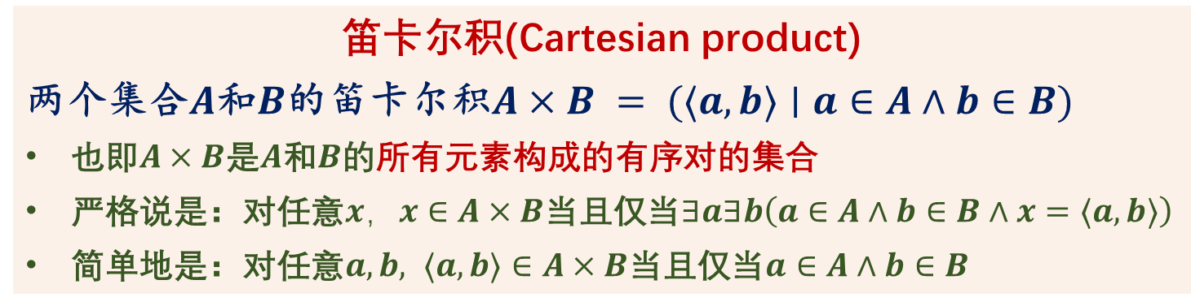
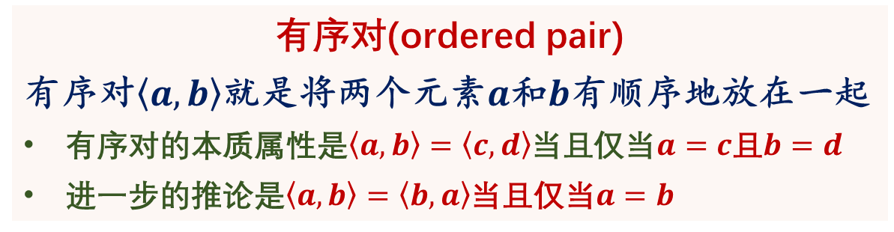
笛卡尔积
笛卡尔积的定义
关系是笛卡尔积的子集，笛卡尔积是有序对的集合
有序对(ordered pair)
有序对$\left\langle a,b\right\rangle$就是将两个元素$a$和$b$有顺序地放在一起
有序对的本质属性是$\left\langle a,b\right\rangle =\left\langle c,d\right\rangle$当且仅当$a=c$且$b=d$
进一步的推论是$\left\langle a,b\right\rangle =\left\langle b,a\right\rangle$当且仅当$a=b$
笛卡尔积(Cartesian product)
两个集合$A$和$B$的笛卡尔积$A×B = (⟨a,b⟩∣a∈A∧b∈B)$
也即$A×B$是$A$和$B$的所有元素构成的有序对的集合
严格说是：对任意$x，x∈A×B$当且仅当$∃a∃b\left(a∈A∧b∈B∧x=⟨a,b⟩\right)$
简单地是：对任意$a, b, ⟨a,b⟩∈A×B$当且仅当$a∈A∧b∈B$
离散数学基础
第十八讲 关系基本概念
2022年1月 3/32

Slide 4
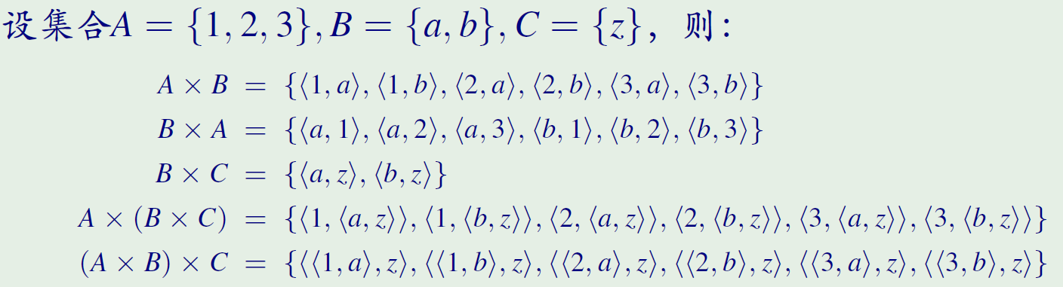
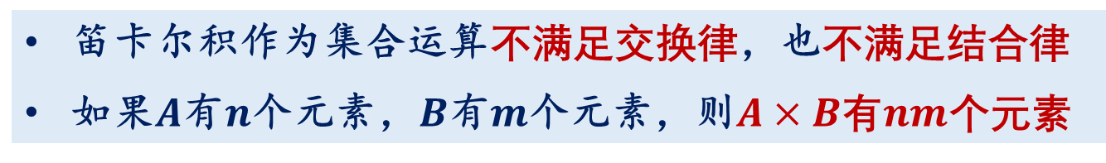
笛卡尔积
笛卡尔积举例
笛卡尔积作为集合运算不满足交换律，也不满足结合律
如果$A$有$n$个元素，$B$有$m$个元素，则$A×B$有$nm$个元素
离散数学基础
第十八讲 关系基本概念
2022年1月 4/32

Slide 5
内容提要
笛卡尔积
关系的定义
关系的表示
关系的运算
离散数学基础
第十八讲 关系基本概念
2022年1月 5/32

Slide 6
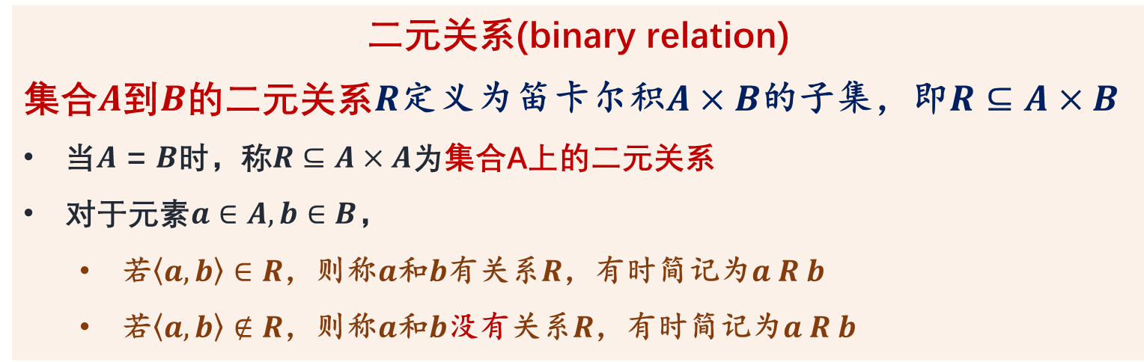
关系的定义
二元关系的定义
二元关系(binary relation)
集合$A$到$B$的二元关系$R$定义为笛卡尔积$A×B$的子集，即$R⊆A×B$
当$A$ = $B$时，称$R⊆A×A$为集合A上的二元关系
对于元素$a∈A, b∈B$，
  若$\left\langle a,b\right\rangle ∈R$，则称$a$和$b$有关系$R$，有时简记为$a R b$
  若$\left\langle a,b\right\rangle ∉R$，则称$a$和$b$没有关系$R$，有时简记为$a R b$
二元关系最常见，通常说的关系就是指二元关系
二元关系的例子无所不在！
生活中的例子
人与人之间的同事关系、同学关系、朋友关系、恋爱关系、父子关系、亲戚关系、夫妻关系
计算机程序中的例子
类之间的继承关系、使用关系（一个类使用到另一个类的成员）、子程序（方法、函数）之间的调用关系
数学中的例子
数之间的大小关系、整数之间的整除关系、集合之间的子集关系、逻辑公式之间的等值关系、蕴涵关系
离散数学基础
第十八讲 关系基本概念
2022年1月 6/32

Slide 7
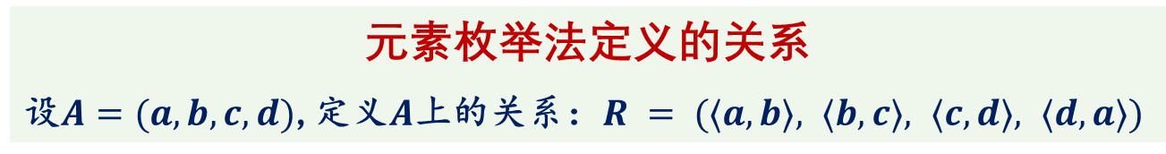
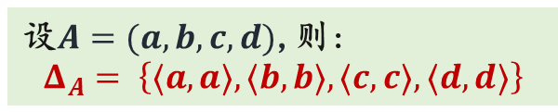
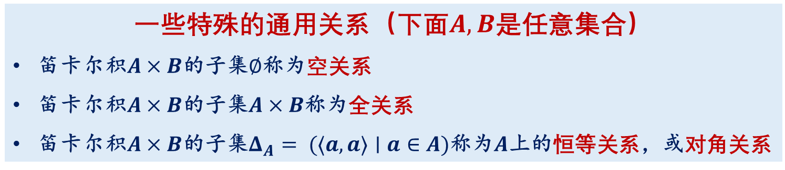
关系的定义
二元关系的例子
二元关系也是集合，定义集合的元素枚举法、性质概括法可用于严格定义二元关系
性质概括法定义的关系
给定整数$m≥2$，定义正整数集上的关系:$≡_{m}= (⟨a,b⟩∣a, b∈ℤ^{+}, a≡b\left(mod m\right))⊆ℤ^{+}×ℤ^{+}$
元素枚举法定义的关系
设$A=(a, b, c, d)$,定义$A$上的关系：$R = (⟨a,b⟩, ⟨b,c⟩, ⟨c,d⟩, ⟨d,a⟩)$
一些特殊的通用关系（下面$A, B$是任意集合）
笛卡尔积$A×B$的子集$∅$称为空关系
笛卡尔积$A×B$的子集$A×B$称为全关系
笛卡尔积$A×B$的子集$Δ_{A}= (⟨a,a⟩∣a∈A)$称为$A$上的恒等关系，或对角关系
设$A=(a, b, c, d)$,则:
$$Δ_{A}= \left\{⟨a,a⟩,⟨b,b⟩,⟨c,c⟩,⟨d,d⟩\right\}$$
离散数学基础
第十八讲 关系基本概念
2022年1月 7/32

Slide 8
内容提要
笛卡尔积
关系的定义
关系的表示
关系的运算
离散数学基础
第十八讲 关系基本概念
2022年1月 8/32

Slide 9
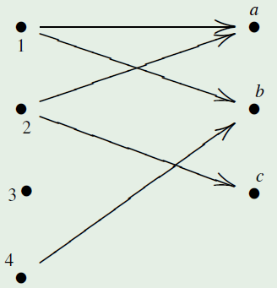
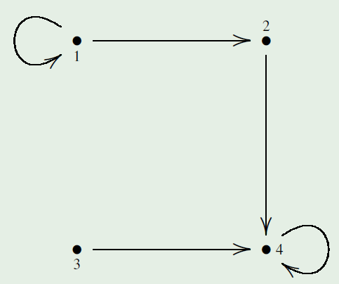
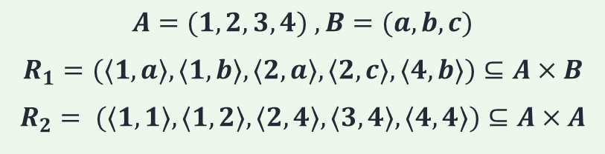

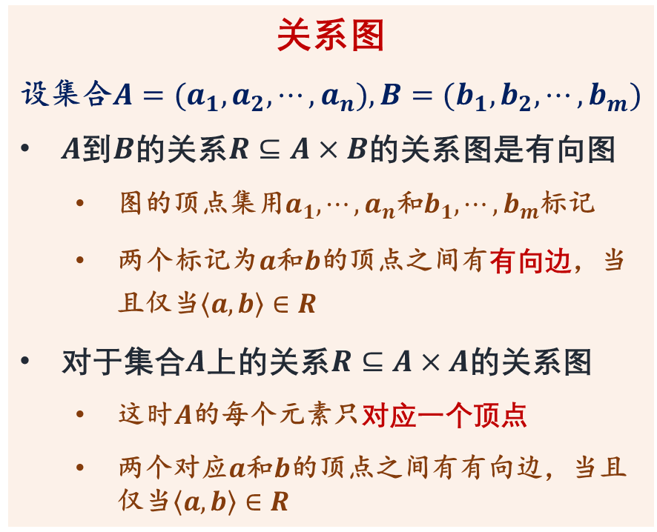

关系的表示
关系的关系图
除用元素枚举法、性质概括法定义关系外，还可使用关系图和关系矩阵表示关系
关系图
设集合$A=(a_{1}, a_{2}, ⋯, a_{n}),B=(b_{1}, b_{2}, ⋯, b_{m})$
$A$到$B$的关系$R⊆A×B$的关系图是有向图
  图的顶点集用$a_{1}, ⋯, a_{n}$和$b_{1}, ⋯,b_{m}$标记
  两个标记为$a$和$b$的顶点之间有有向边，当且仅当$\left\langle a,b\right\rangle ∈R$
对于集合$A$上的关系$R⊆A×A$的关系图
  这时$A$的每个元素只对应一个顶点
  两个对应$a$和$b$的顶点之间有有向边，当且仅当$\left\langle a,b\right\rangle ∈R$
$$A=(1, 2, 3, 4) , B=(a, b, c)$$
$$R_{1}=(⟨1,a⟩,⟨1,b⟩,⟨2,a⟩,⟨2,c⟩,⟨4,b⟩)⊆A×B$$
$$R_{2}= (⟨1,1⟩,⟨1,2⟩,⟨2,4⟩,⟨3,4⟩,⟨4,4⟩)⊆A×A$$
$R_{1}$的关系图
$R_{2}$的关系图
这种一个顶点到它自己的有向边称为环(loop)
离散数学基础
第十八讲 关系基本概念
2022年1月 9/32

Slide 10
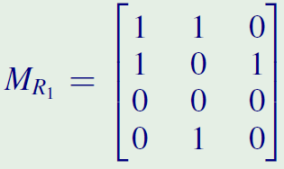
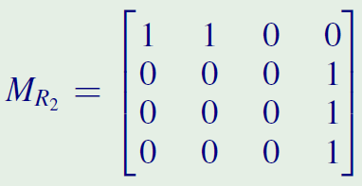





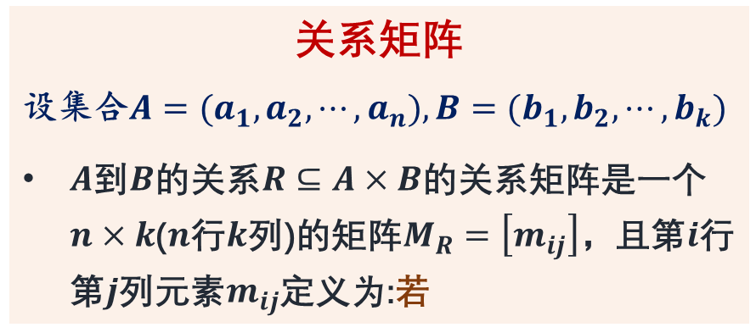
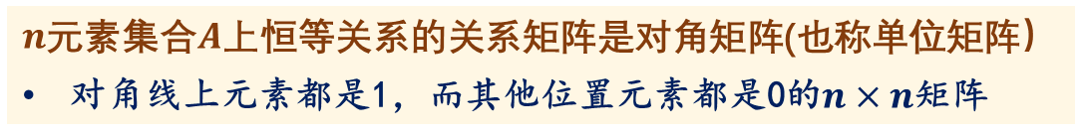






关系的表示
关系的关系矩阵
除用元素枚举法、性质概括法定义关系外，还可使用关系图和关系矩阵表示关系
关系矩阵
设集合$A=(a_{1}, a_{2}, ⋯, a_{n}),B=(b_{1}, b_{2}, ⋯, b_{k})$
$A$到$B$的关系$R⊆A×B$的关系矩阵是一个$n×k$($n$行$k$列)的矩阵$M_{R}=\left[m_{ij}\right]$，且第$i$行第$j$列元素$m_{ij}$定义为:若
$$A=(1, 2, 3, 4) , B=(a, b, c)$$
$$R_{1}=(⟨1,a⟩,⟨1,b⟩,⟨2,a⟩,⟨2,c⟩,⟨4,b⟩)⊆A×B$$
$$R_{2}= (⟨1,1⟩,⟨1,2⟩,⟨2,4⟩,⟨3,4⟩,⟨4,4⟩)⊆A×A$$
$R_{1}$的关系矩阵
$R_{2}$的关系矩阵
1
1
$$m_{ij}=\left\{\begin{aligned}1 \text{若} \left\langle a_{i},b_{j}\right\rangle ∈R \\ 0 \text{若} \left\langle a_{i},b_{j}\right\rangle ∉R\end{aligned}\right.$$
2
2
3
3
4
4
$$a$$
$$b$$
$$c$$
$$1$$
$$2$$
$$3$$
$$4$$
关系矩阵是0-1矩阵
其中元素要么是0，要么是1
$n$元素集合$A$上恒等关系的关系矩阵是对角矩阵(也称单位矩阵）
对角线上元素都是1，而其他位置元素都是0的$n×n$矩阵
离散数学基础
第十八讲 关系基本概念
2022年1月 10/32

Slide 11
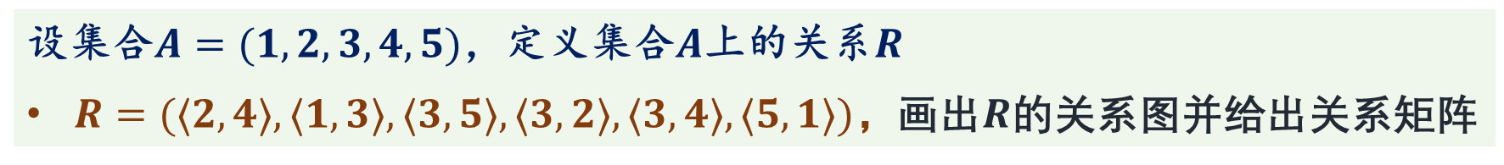
关系的表示
关系的关系图和关系矩阵练习
设集合$A=(1, 2, 3, 4, 5)$，定义集合$A$上的关系$R$
$R=(⟨2,4⟩,⟨1,3⟩,⟨3,5⟩,⟨3,2⟩,⟨3,4⟩,⟨5,1⟩)$，画出$R$的关系图并给出关系矩阵
离散数学基础
第十八讲 关系基本概念
2022年1月 11/32

Slide 12
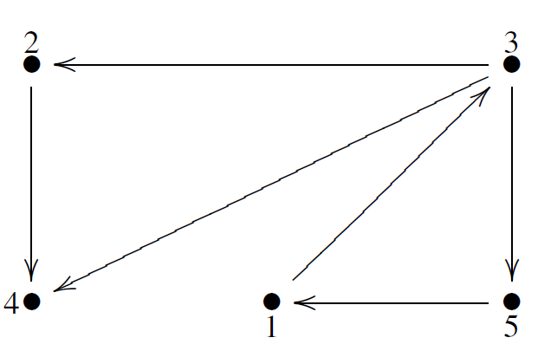
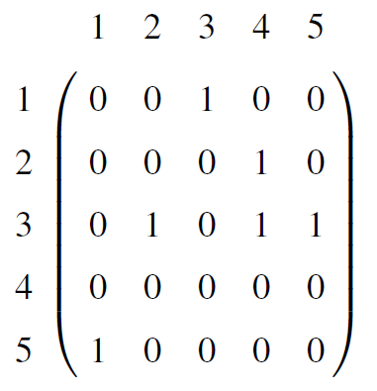
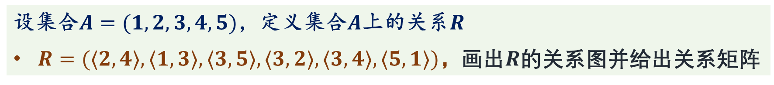


关系的表示
关系的关系图和关系矩阵练习
设集合$A=(1, 2, 3, 4, 5)$，定义集合$A$上的关系$R$
$R=(⟨2,4⟩,⟨1,3⟩,⟨3,5⟩,⟨3,2⟩,⟨3,4⟩,⟨5,1⟩)$，画出$R$的关系图并给出关系矩阵
$R$的关系图
$R$的关系矩阵
离散数学基础
第十八讲 关系基本概念
2022年1月 12/32

Slide 13
内容提要
笛卡尔积
关系的定义
关系的表示
关系的运算
离散数学基础
第十八讲 关系基本概念
2022年1月 13/32

Slide 14
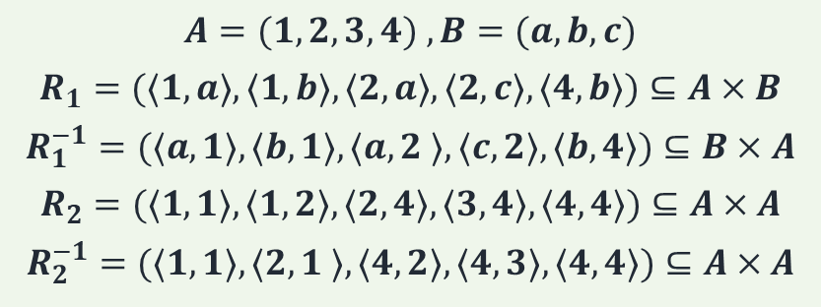
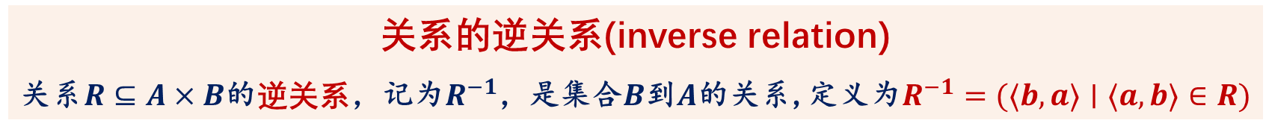
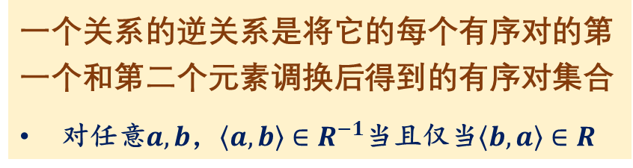
关系的运算
关系的逆
关系的运算
关系是集合，可进行集合并、集合交、集合差和集合补运算
  这时通常要求参与运算的关系都是同一个笛卡尔积的子集
关系的逆关系和关系复合是两个特有的关系运算
关系的逆关系(inverse relation)
关系$R⊆A×B$的逆关系，记为$R^{−1}$，是集合$B$到$A$的关系,定义为$R^{−1}=(⟨b,a⟩∣⟨a,b⟩∈R)$
$$A=(1, 2, 3, 4) , B=(a, b, c)$$
$$R_{1}=(⟨1,a⟩,⟨1,b⟩,⟨2,a⟩,⟨2,c⟩,⟨4,b⟩)⊆A×B$$
$$R_{1}^{−1}=(⟨a,1⟩,⟨b,1⟩,⟨a,2 ⟩,⟨c,2⟩,⟨b,4⟩)⊆B×A$$
$$R_{2}=(⟨1,1⟩,⟨1,2⟩,⟨2,4⟩,⟨3,4⟩,⟨4,4⟩)⊆A×A$$
$$R_{2}^{−1}=(⟨1,1⟩,⟨2,1 ⟩,⟨4,2⟩,⟨4,3⟩,⟨4,4⟩)⊆A×A$$
一个关系的逆关系是将它的每个有序对的第一个和第二个元素调换后得到的有序对集合
对任意$a, b$，$\left\langle a,b\right\rangle ∈R^{−1}$当且仅当$\left\langle b,a\right\rangle ∈R$
离散数学基础
第十八讲 关系基本概念
2022年1月 14/32

Slide 15
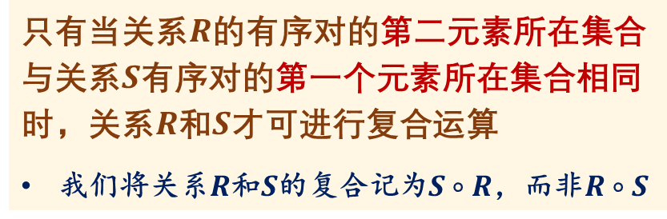
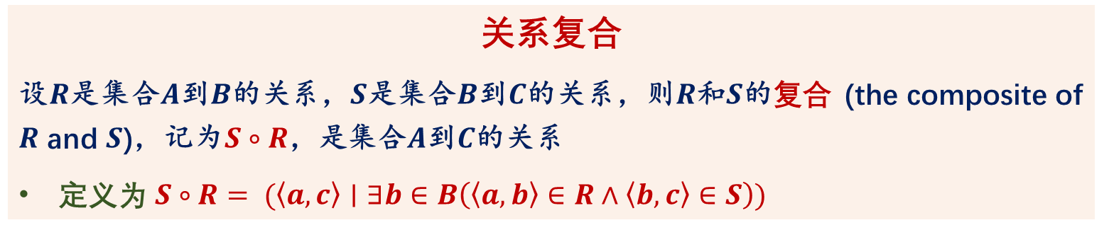
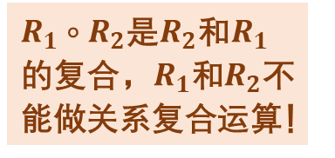
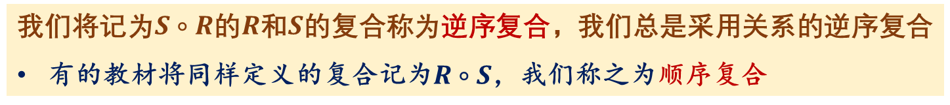
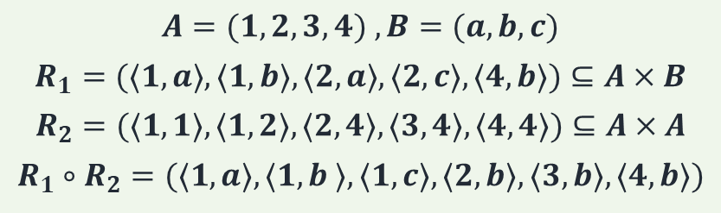
关系的运算
关系复合
关系复合
设$R$是集合$A$到$B$的关系，$S$是集合$B$到$C$的关系，则$R$和$S$的复合 (the composite of $R$ and $S$)，记为$S∘R$，是集合$A$到$C$的关系
定义为 $S∘R= (\left\langle a,c\right\rangle ∣∃b∈B\left(\left\langle a,b\right\rangle ∈R∧\left\langle b,c\right\rangle ∈S\right))$
只有当关系$R$的有序对的第二元素所在集合与关系$S$有序对的第一个元素所在集合相同时，关系$R$和$S$才可进行复合运算
我们将关系$R$和$S$的复合记为$S∘R$，而非$R∘S$
$$A=(1, 2, 3, 4) , B=(a, b, c)$$
$$R_{1}=(⟨1,a⟩,⟨1,b⟩,⟨2,a⟩,⟨2,c⟩,⟨4,b⟩)⊆A×B$$
$$R_{2}=(⟨1,1⟩,⟨1,2⟩,⟨2,4⟩,⟨3,4⟩,⟨4,4⟩)⊆A×A$$
$$R_{1}∘R_{2}=(⟨1,a⟩,⟨1,b ⟩,⟨1,c⟩,⟨2,b⟩,⟨3,b⟩,⟨4,b⟩)$$
我们将记为$S∘R$的$R$和$S$的复合称为逆序复合，我们总是采用关系的逆序复合
有的教材将同样定义的复合记为$R∘S$，我们称之为顺序复合
$R_{1}∘R_{2}$是$R_{2}$和$R_{1}$的复合，$R_{1}$和$R_{2}$不能做关系复合运算！
离散数学基础
第十八讲 关系基本概念
2022年1月 15/32

Slide 16

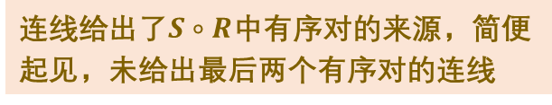


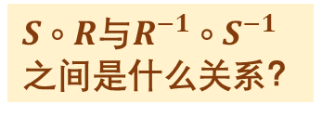

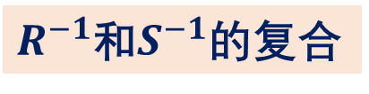




关系的运算
关系逆和关系复合运算举例
$$A=(1, 2, 3, 4)$$
$$B=(a, b, c, d)$$
$$C=(x, y, z)$$
$S∘R$与$R^{−1}∘S^{−1}$之间是什么关系？
$$R=\left\{\left\langle 1,a\right\rangle ,\left\langle 1,b\right\rangle ,\left\langle 2,a\right\rangle ,\left\langle 3,b\right\rangle ,\left\langle 3,d\right\rangle ,\left\langle 4,b\right\rangle \right\}⊆A×B$$
$$S=\left\{\left\langle a,x\right\rangle ,\left\langle b,y\right\rangle ,\left\langle b,z\right\rangle ,\left\langle c,x\right\rangle ,\left\langle d,x\right\rangle \right\}⊆B×C$$
$R$和$S$的复合
$$S∘R=\left\{\left\langle 1,x\right\rangle ,\left\langle 1,y\right\rangle ,\left\langle 1,z\right\rangle ,\left\langle 2,x\right\rangle ,\left\langle 3,y\right\rangle ,\left\langle 3,z\right\rangle ,\left\langle 3,x\right\rangle ,\left\langle 4,y\right\rangle ,\left\langle 4,z\right\rangle \right\}$$
$$⊆A×C$$
连线给出了$S∘R$中有序对的来源，简便起见，未给出最后两个有序对的连线
$$S^{−1}= \left\{\left\langle x,a\right\rangle ,\left\langle y,b\right\rangle ,\left\langle z,b\right\rangle ,\left\langle x,c\right\rangle ,\left\langle x,d\right\rangle \right\}$$
$$⊆C×B$$
$$R^{−1}= \left\{\left\langle a,1\right\rangle ,\left\langle b,1\right\rangle ,\left\langle a,2\right\rangle ,\left\langle b,3\right\rangle ,\left\langle d,3\right\rangle ,\left\langle b,4\right\rangle \right\}$$
$$⊆B×A$$
$R^{−1}$和$S^{−1}$的复合
$$R^{−1}∘S^{−1}=\left\{\left\langle x,1\right\rangle ,\left\langle x,2\right\rangle ,\left\langle y,1\right\rangle ,\left\langle y,3\right\rangle ,\left\langle y,4\right\rangle ,\left\langle z,1\right\rangle ,\left\langle z,3\right\rangle ,\left\langle z,4\right\rangle ,\left\langle x,3\right\rangle \right\}$$
$$⊆C×A$$
离散数学基础
第十八讲 关系基本概念
2022年1月 16/32

Slide 17
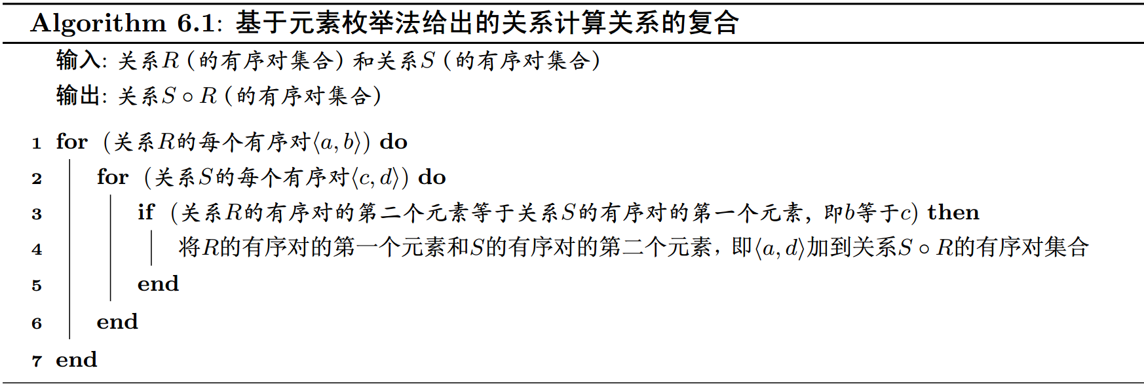
关系的运算
关系复合的计算算法
人工计算关系的复合有些复杂且容易出错，可编写计算机程序帮助我们计算关系的复合
在关系是用元素枚举法给出的有序对集合时，下面算法描述的过程就是我们人工计算关系复合的方法
离散数学基础
第十八讲 关系基本概念
2022年1月 17/32

Slide 18
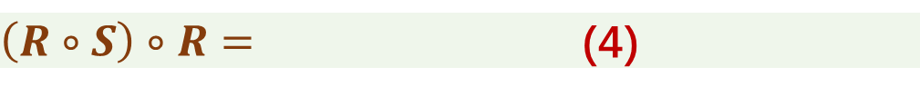

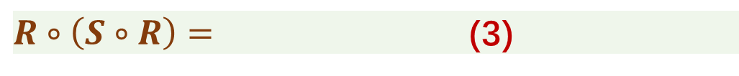







关系的运算
关系运算练习
$$A=(1, 2, 3, 4, 5)$$
$$R=\left\{\left\langle 0,2\right\rangle ,\left\langle 0,4\right\rangle ,\left\langle 1,2\right\rangle ,\left\langle 2,3\right\rangle ,\left\langle 3,5\right\rangle \right\}$$
$$S=\left\{\left\langle 1,0\right\rangle ,\left\langle 2,3\right\rangle ,\left\langle 3,5\right\rangle ,\left\langle 4,1\right\rangle ,\left\langle 4,0\right\rangle ,\left\langle 5,2\right\rangle \right\}$$
使用下面选项字母填空以完成计算
$S∘R=$ (1)
$R∘S=$ (2)
$R∘\left(S∘R\right)=$ (3)
$\left(R∘S\right)∘R=$ (4)
A. $\left\{\left\langle 0,3\right\rangle ,\left\langle 0,1\right\rangle ,\left\langle 0,0\right\rangle ,\left\langle 1,3\right\rangle ,\left\langle 2,5\right\rangle ,\left\langle 3,2\right\rangle \right\}$
B. $(\left\langle 3,0\right\rangle ,\left\langle 3,1\right\rangle ,\left\langle 5,2\right\rangle ,\left\langle 1,0\right\rangle ,\left\langle 0,0\right\rangle ,\left\langle 2,3\right\rangle )$
C. $\left\{\left\langle 0,5\right\rangle ,\left\langle 0,2\right\rangle ,\left\langle 0,4\right\rangle ,\left\langle 1,5\right\rangle ,\left\langle 3,3\right\rangle \right\}$
E. $(\left\langle 2,1\right\rangle ,\left\langle 2,4\right\rangle ,\left\langle 4,1\right\rangle ,\left\langle 4,4\right\rangle ,\left\langle 3,5\right\rangle ,\left\langle 5,2\right\rangle )$
D. $\left\{\left\langle 1,2\right\rangle ,\left\langle 1,4\right\rangle ,\left\langle 2,5\right\rangle ,\left\langle 4,2\right\rangle ,\left\langle 4,4\right\rangle ,\left\langle 5,3\right\rangle \right\}$
离散数学基础
第十八讲 关系基本概念
2022年1月 18/32

Slide 19
关系的运算
关系运算练习
$$A=(1, 2, 3, 4, 5)$$
$$R=\left\{\left\langle 0,2\right\rangle ,\left\langle 0,4\right\rangle ,\left\langle 1,2\right\rangle ,\left\langle 2,3\right\rangle ,\left\langle 3,5\right\rangle \right\}$$
$$S=\left\{\left\langle 1,0\right\rangle ,\left\langle 2,3\right\rangle ,\left\langle 3,5\right\rangle ,\left\langle 4,1\right\rangle ,\left\langle 4,0\right\rangle ,\left\langle 5,2\right\rangle \right\}$$
$$S∘R=\left\{\left\langle 0,3\right\rangle ,\left\langle 0,1\right\rangle ,\left\langle 0,0\right\rangle ,\left\langle 1,3\right\rangle ,\left\langle 2,5\right\rangle ,\left\langle 3,2\right\rangle \right\}$$
A
$$R∘S=\left\{\left\langle 1,2\right\rangle ,\left\langle 1,4\right\rangle ,\left\langle 2,5\right\rangle ,\left\langle 4,2\right\rangle ,\left\langle 4,4\right\rangle ,\left\langle 5,3\right\rangle \right\}$$
D
$$R∘\left(S∘R\right)=\left\{\left\langle 0,5\right\rangle ,\left\langle 0,2\right\rangle ,\left\langle 0,4\right\rangle ,\left\langle 1,5\right\rangle ,\left\langle 3,3\right\rangle \right\}$$
C
这表明关系复合满足什么代数运算性质？
$$\left(R∘S\right)∘R=\left\{\left\langle 0,5\right\rangle ,\left\langle 0,2\right\rangle ,\left\langle 0,4\right\rangle ,\left\langle 1,5\right\rangle ,\left\langle 3,3\right\rangle \right\}$$
C
A. $\left\{\left\langle 0,3\right\rangle ,\left\langle 0,1\right\rangle ,\left\langle 0,0\right\rangle ,\left\langle 1,3\right\rangle ,\left\langle 2,5\right\rangle ,\left\langle 3,2\right\rangle \right\}$
B. $(\left\langle 3,0\right\rangle ,\left\langle 3,1\right\rangle ,\left\langle 5,2\right\rangle ,\left\langle 1,0\right\rangle ,\left\langle 0,0\right\rangle ,\left\langle 2,3\right\rangle )$
C. $\left\{\left\langle 0,5\right\rangle ,\left\langle 0,2\right\rangle ,\left\langle 0,4\right\rangle ,\left\langle 1,5\right\rangle ,\left\langle 3,3\right\rangle \right\}$
E. $(\left\langle 2,1\right\rangle ,\left\langle 2,4\right\rangle ,\left\langle 4,1\right\rangle ,\left\langle 4,4\right\rangle ,\left\langle 3,5\right\rangle ,\left\langle 5,2\right\rangle )$
D. $\left\{\left\langle 1,2\right\rangle ,\left\langle 1,4\right\rangle ,\left\langle 2,5\right\rangle ,\left\langle 4,2\right\rangle ,\left\langle 4,4\right\rangle ,\left\langle 5,3\right\rangle \right\}$
离散数学基础
第十八讲 关系基本概念
2022年1月 19/32

Slide 20
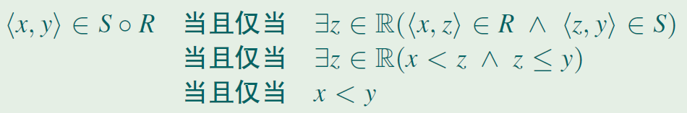
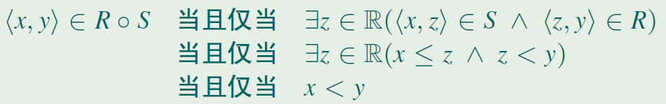
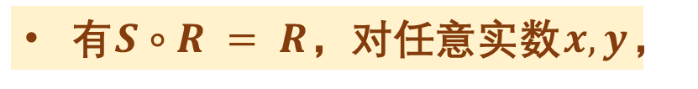
关系的运算
实数集上的关系运算
定义实数集$ℝ$上的关系$R=(⟨x,y⟩∣x < y)$, $S = (⟨x,y⟩∣x≤y)$
有$S∘R = R$，对任意实数$x, y$，
当关系的有序对无穷多时，只能按照关系复合的定义考察计算结果的直观含义！
另一方面也有$R∘S = R$，对任意实数$x, y$，
离散数学基础
第十八讲 关系基本概念
2022年1月 20/32

Slide 21









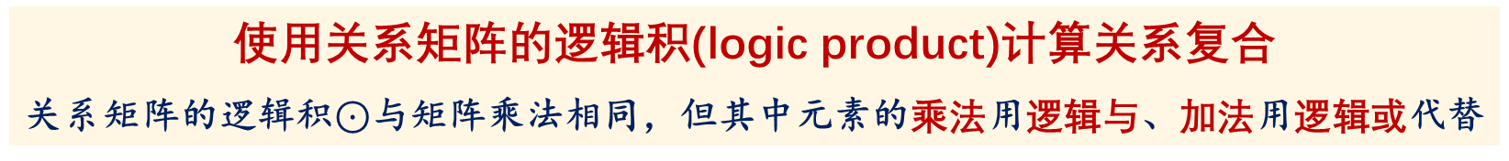








关系的运算
利用矩阵计算关系复合
关系矩阵可用于计算关系的并、交、差、逆和复合
关系矩阵是0-1矩阵，使用逻辑运算可给出关系运算的结果
例如，使用矩阵对应元素的逻辑或运算可给出关系并的结果，逻辑与可给出关系交的结果等等
关系矩阵的转置（行与列对换）给出关系逆的运算结果，关系矩阵的逻辑积给出关系复合的运算结果
使用关系矩阵的逻辑积(logic product)计算关系复合
关系矩阵的逻辑积$⊙$与矩阵乘法相同，但其中元素的乘法用逻辑与、加法用逻辑或代替
0
1
0
1
$$⊙$$
$$=$$
$$∧$$
$$∧$$
$$∧$$
$$∧$$
0
1
0
0
$$=$$
$$=$$
$$=$$
$$=$$
矩阵逻辑积计算示意图
0
$$∨$$
1
$$∨$$
0
$$∨$$
0
$$=$$
1
离散数学基础
第十八讲 关系基本概念
2022年1月 21/32

Slide 22




















关系的运算
利用矩阵逻辑积计算关系复合举例
$$A=(1, 2, 3, 4)$$
$$B=(a, b, c, d)$$
$$C=(x, y, z)$$
$$R=\left\{\left\langle 1,a\right\rangle ,\left\langle 1,b\right\rangle ,\left\langle 2,a\right\rangle ,\left\langle 3,b\right\rangle ,\left\langle 3,d\right\rangle ,\left\langle 4,b\right\rangle \right\}⊆A×B$$
$$S=\left\{\left\langle a,x\right\rangle ,\left\langle b,y\right\rangle ,\left\langle b,z\right\rangle ,\left\langle c,x\right\rangle ,\left\langle d,x\right\rangle \right\}⊆B×C$$
$R$和$S$的复合
$$S∘R=\left\{\left\langle 1,x\right\rangle ,\left\langle 1,y\right\rangle ,\left\langle 1,z\right\rangle ,\left\langle 2,x\right\rangle ,\left\langle 3,y\right\rangle ,\left\langle 3,z\right\rangle ,\left\langle 3,x\right\rangle ,\left\langle 4,y\right\rangle ,\left\langle 4,z\right\rangle \right\}$$
$$⊆A×C$$
$$a$$
$$b$$
$$c$$
$$d$$
$$x$$
$$y$$
$$z$$
$$x$$
$$y$$
$$z$$
1
$$a$$
1
2
$$⊙$$
$$b$$
$$=$$
2
3
$$c$$
3
4
$$d$$
4
利用矩阵逻辑积计算$S∘R$
离散数学基础
第十八讲 关系基本概念
2022年1月 22/32

Slide 23
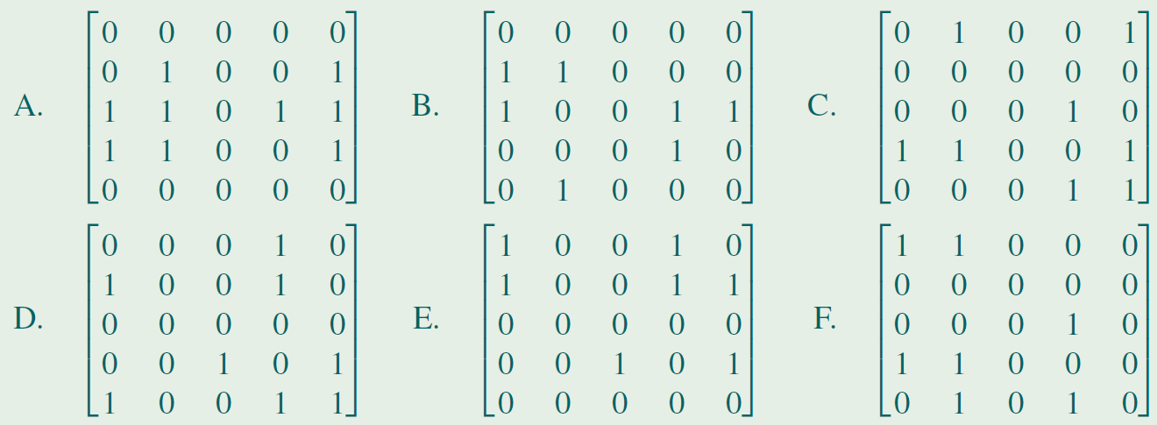

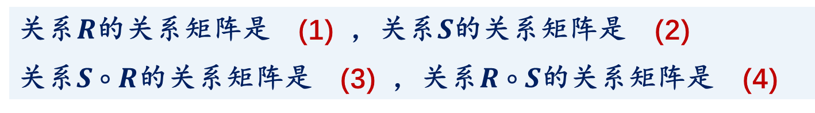
关系的运算
利用矩阵计算关系运算练习
$$A=(0,1, 2, 3, 4)$$
关系$R$的关系矩阵是 (1) ，关系$S$的关系矩阵是 (2)
关系$S∘R$的关系矩阵是 (3) ，关系$R∘S$的关系矩阵是 (4)
从下面的选项选择合适的字母完成填空
离散数学基础
第十八讲 关系基本概念
2022年1月 23/32

Slide 24
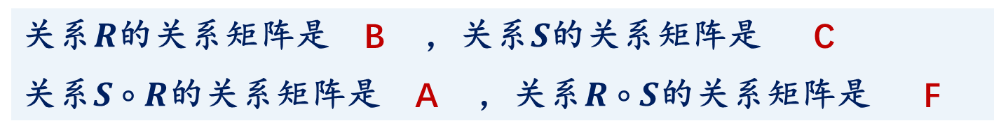
关系的运算
利用矩阵计算关系运算练习
$$A=(0,1, 2, 3, 4)$$
关系$R$的关系矩阵是 B ，关系$S$的关系矩阵是 C
关系$S∘R$的关系矩阵是 A ，关系$R∘S$的关系矩阵是 F
从下面的选项选择合适的字母完成填空
离散数学基础
第十八讲 关系基本概念
2022年1月 24/32

Slide 25
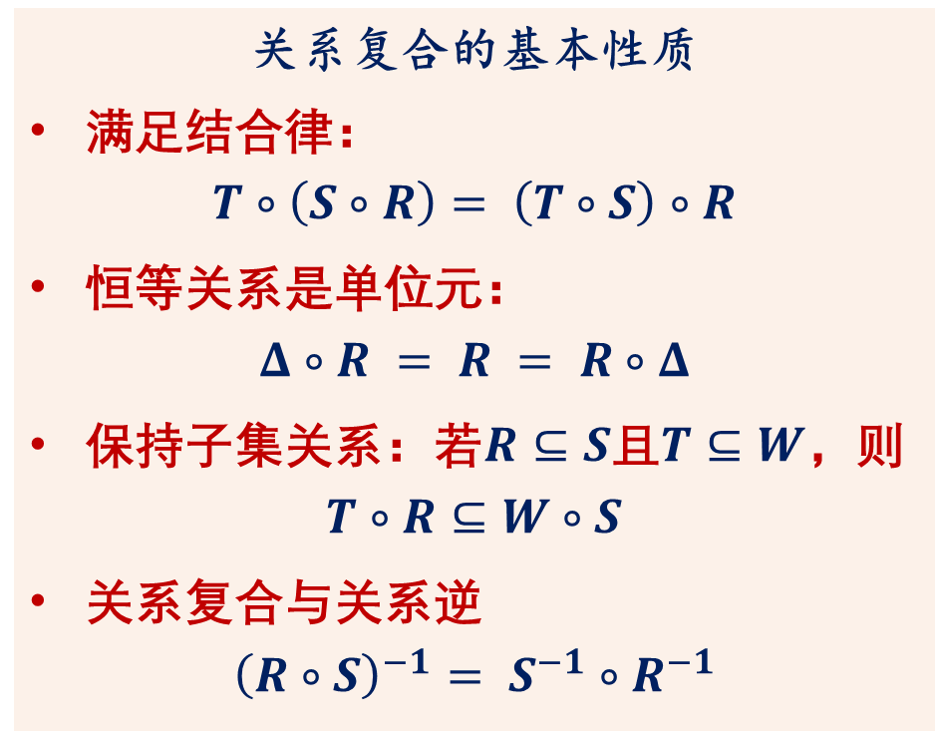
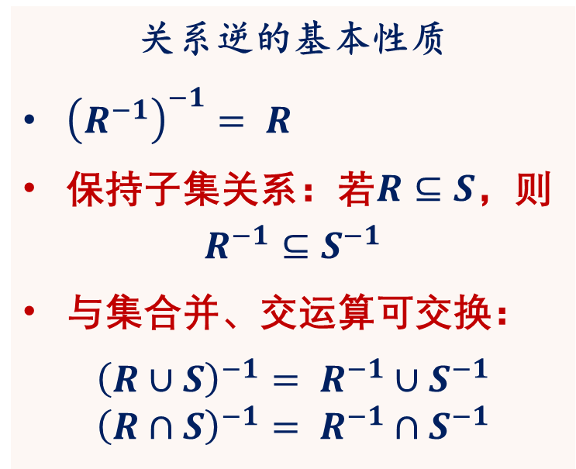
关系的运算
关系逆和关系复合的性质
下面的$R, S, T, W$都是关系，而且所给出的关系复合都是可行的
关系逆的基本性质
${\left(R^{−1}\right)}^{−1}= R$
保持子集关系：若$R⊆S$，则
$$R^{−1}⊆S^{−1}$$
与集合并、交运算可交换：
${\left(R∪S\right)}^{−1}= R^{−1}∪S^{−1}$ ${\left(R∩S\right)}^{−1}= R^{−1}∩S^{−1}$
关系复合的基本性质
满足结合律：
$$T∘\left(S∘R\right)= \left(T∘S\right)∘R$$
恒等关系是单位元：
$$Δ∘R = R = R∘Δ$$
保持子集关系：若$R⊆S$且$T⊆W$，则
$$T∘R⊆W∘S$$
关系复合与关系逆
$${\left(R∘S\right)}^{−1}= S^{−1}∘R^{−1}$$
课后结合教材自行掌握这些性质的证明
离散数学基础
第十八讲 关系基本概念
2022年1月 25/32

Slide 26
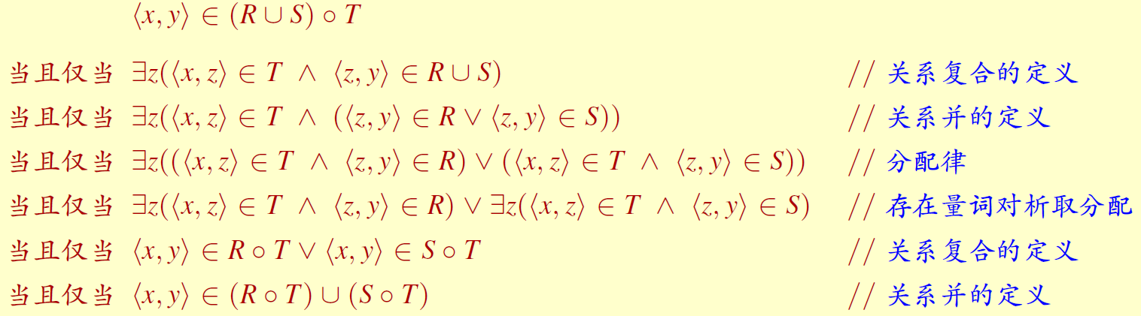

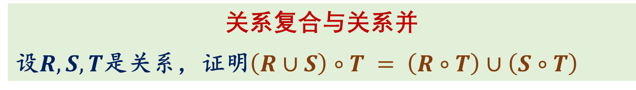
关系的运算
关系运算性质证明练习
关系复合与关系并
设$R, S, T$是关系，证明$\left(R∪S\right)∘T = \left(R∘T\right)∪\left(S∘T\right)$
【证明】对任意$x, y$，
从下面选项选择合适的字母填空以给出理由
(1)
(2)
(3)
(4)
(5)
(6)
A. 关系复合的定义 | B. 关系并的定义 | C. 吸收律 | D. 分配律
E. 存在量词对析取分配 |  | F. 全称量词对合取分配
离散数学基础
第十八讲 关系基本概念
2022年1月 26/32

Slide 27
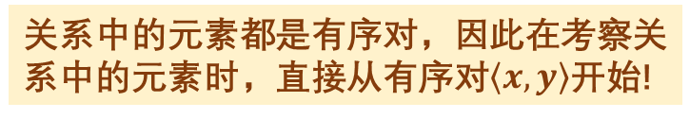
关系的运算
关系运算性质证明练习
关系复合与关系并
设$R, S, T$是关系，证明$\left(R∪S\right)∘T = \left(R∘T\right)∪\left(S∘T\right)$
【证明】对任意$x, y$，
关系中的元素都是有序对，因此在考察关系中的元素时，直接从有序对$\left\langle x,y\right\rangle$开始!
A
B
D
E
A
B
A. 关系复合的定义 | B. 关系并的定义 | C. 吸收律 | D. 分配律
E. 存在量词对析取分配 |  | F. 全称量词对合取分配
离散数学基础
第十八讲 关系基本概念
2022年1月 27/32

Slide 28








关系的运算
关系运算性质证明练习
关系复合与关系并
设$R, S, T$是关系，证明$\left(R∪S\right)∘T = \left(R∘T\right)∪\left(S∘T\right)$
$$∩$$
⊆
$$∩$$
【证明】对任意$x, y$，
A
$$∧$$
B
$$∧$$
D
$⟹$
$$∧$$
E
$$∧$$
A
B
A. 关系复合的定义 | B. 关系并的定义 | C. 吸收律 | D. 分配律
E. 存在量词对析取分配 |  | F. 全称量词对合取分配
离散数学基础
第十八讲 关系基本概念
2022年1月 28/32

Slide 29
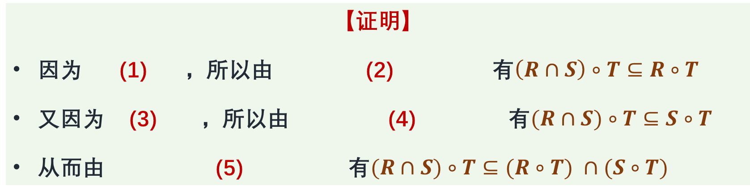
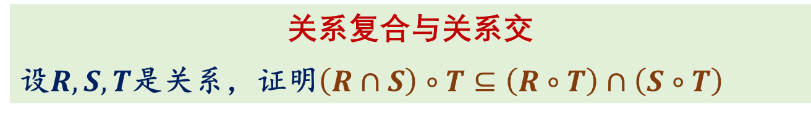

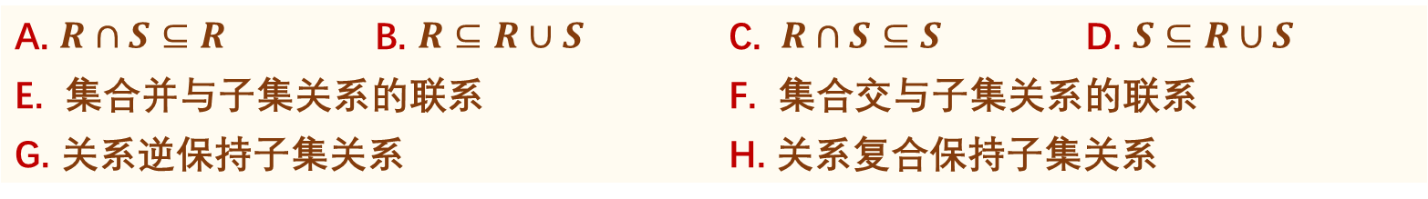
关系的运算
关系运算性质证明练习
关系复合与关系交
设$R, S, T$是关系，证明$\left(R∩S\right)∘T⊆\left(R∘T\right)∩\left(S∘T\right)$
$⊆$不能换成=
【证明】
因为 (1) ，所以由 (2) 有$\left(R∩S\right)∘T⊆R∘T$
又因为 (3) ，所以由 (4) 有$(R∩S)∘T⊆S∘T$
从而由 (5) 有$(R∩S)∘T⊆(R∘T) ∩(S∘T)$
从下面选项选择合适的字母填空以补全证明
A. $R∩S⊆R$ | B. $R⊆R∪S$ | C. $R∩S⊆S$ | D. $S⊆R∪S$
E. 集合并与子集关系的联系 |  | F. 集合交与子集关系的联系
G. 关系逆保持子集关系 |  | H. 关系复合保持子集关系
离散数学基础
第十八讲 关系基本概念
2022年1月 29/32

Slide 30
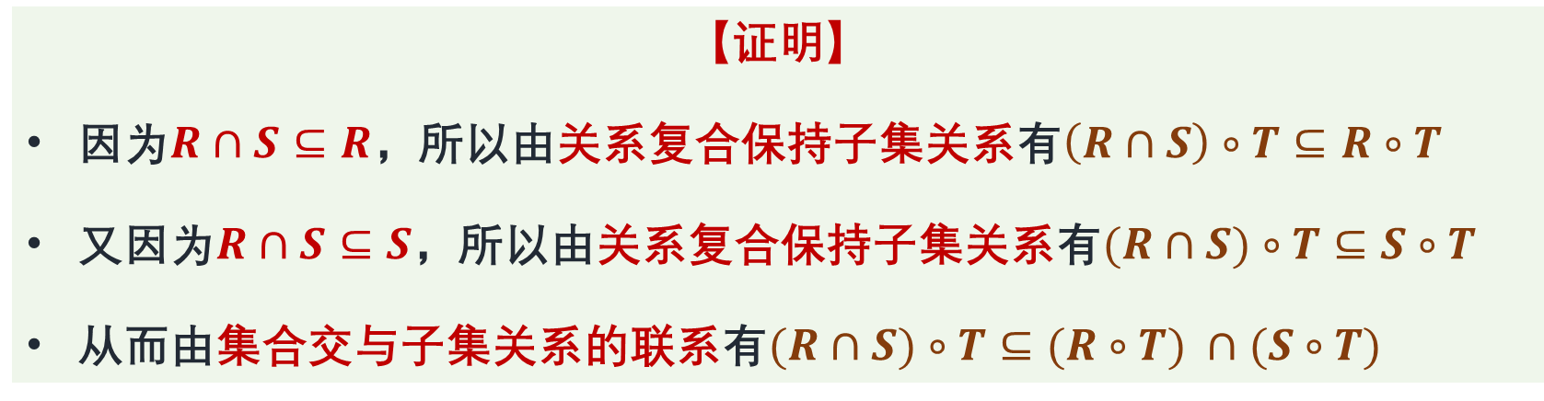

关系的运算
关系运算性质证明练习
关系复合与关系交
设$R, S, T$是关系，证明$\left(R∩S\right)∘T⊆\left(R∘T\right)∩\left(S∘T\right)$
【证明】
因为$R∩S⊆R$，所以由关系复合保持子集关系有$\left(R∩S\right)∘T⊆R∘T$
又因为$R∩S⊆S$，所以由关系复合保持子集关系有$(R∩S)∘T⊆S∘T$
从而由集合交与子集关系的联系有$(R∩S)∘T⊆(R∘T) ∩(S∘T)$
注意，由集合交与子集关系有
$C⊆A∩B$当且仅当$C⊆A$且$C⊆B$
A
H
C
H
F
A. $R∩S⊆R$ | B. $R⊆R∪S$ | C. $R∩S⊆S$ | D. $S⊆R∪S$
E. 集合并与子集关系的联系 |  | F. 集合交与子集关系的联系
G. 关系逆保持子集关系 |  | H. 关系复合保持子集关系
离散数学基础
第十八讲 关系基本概念
2022年1月 30/32

Slide 31



关系的运算
关系复合与关系并和关系交
关系复合对集合并有分配律
设$R, S, T$是关系，则：
$$T∘\left(R∪S\right)= \left(T∘R\right)∪\left(T∘S\right)$$
$$\left(R∪S\right)∘T = \left(R∘T\right)∪\left(S∘T\right)$$
关系复合对集合并运算有分配律是因为存在量词对析取有分配律
$$∃x\left(P\left(x\right)∨Q\left(x\right)\right)≡∃xP\left(x\right)∨∃xQ\left(x\right)$$
关系复合对集合交没有分配律
但设$R, S, T$是关系，则有：
$$T∘\left(R∩S\right)⊆\left(T∘R\right)∩\left(T∘S\right)$$
$$\left(R∩S\right)∘T ⊆\left(R∘T\right)∩\left(S∘T\right)$$
关系复合对集合交运算没有分配律是因为存在量词对合取没有分配律
只有 $∃x\left(P\left(x\right)∧Q\left(x\right)\right)$ 蕴涵 $∃xP\left(x\right)∧∃xQ\left(x\right)$
但 $∃xP\left(x\right)∧∃xQ\left(x\right)$ 不蕴涵 $∃x\left(P\left(x\right)∧Q\left(x\right)\right)$
离散数学基础
第十八讲 关系基本概念
2022年1月 31/32

Slide 32
总结
总结
关系的基本概念
在简单介绍笛卡尔积概念的基础上，给出了关系的定义及例子
  要注意全关系和恒等关系的含义
关系的关系图和关系矩阵表示方法
关系逆和关系复合的计算方法及其基本性质
  利用关系矩阵计算关系复合
  关系复合满足结合律，但不满足交换律
  关系复合和逆保持子集关系
学习这一部分的目标
能计算集合的笛卡尔积
能给出关系的关系图和关系矩阵
能计算关系的关系逆和关系复合，能基于矩阵计算关系复合
熟悉关系逆和关系复合基本性质，能证明与关系运算相关的性质
离散数学基础
第十八讲 关系基本概念
2022年1月 32/32

Slide 33
作业
作业
教材练习6.5、练习6.7、练习6.8和练习6.11
离散数学基础
第十八讲 关系基本概念
2022年1月 33/32

Slide 34
谢谢大家！
有什么问题和建议请及时反馈给老师！
离散数学基础
第十八讲 关系基本概念
2022年1月

